Slide 2
OneRepublic ist eine US-amerikanische Pop-Rock-Band aus Colorado.

Slide 3
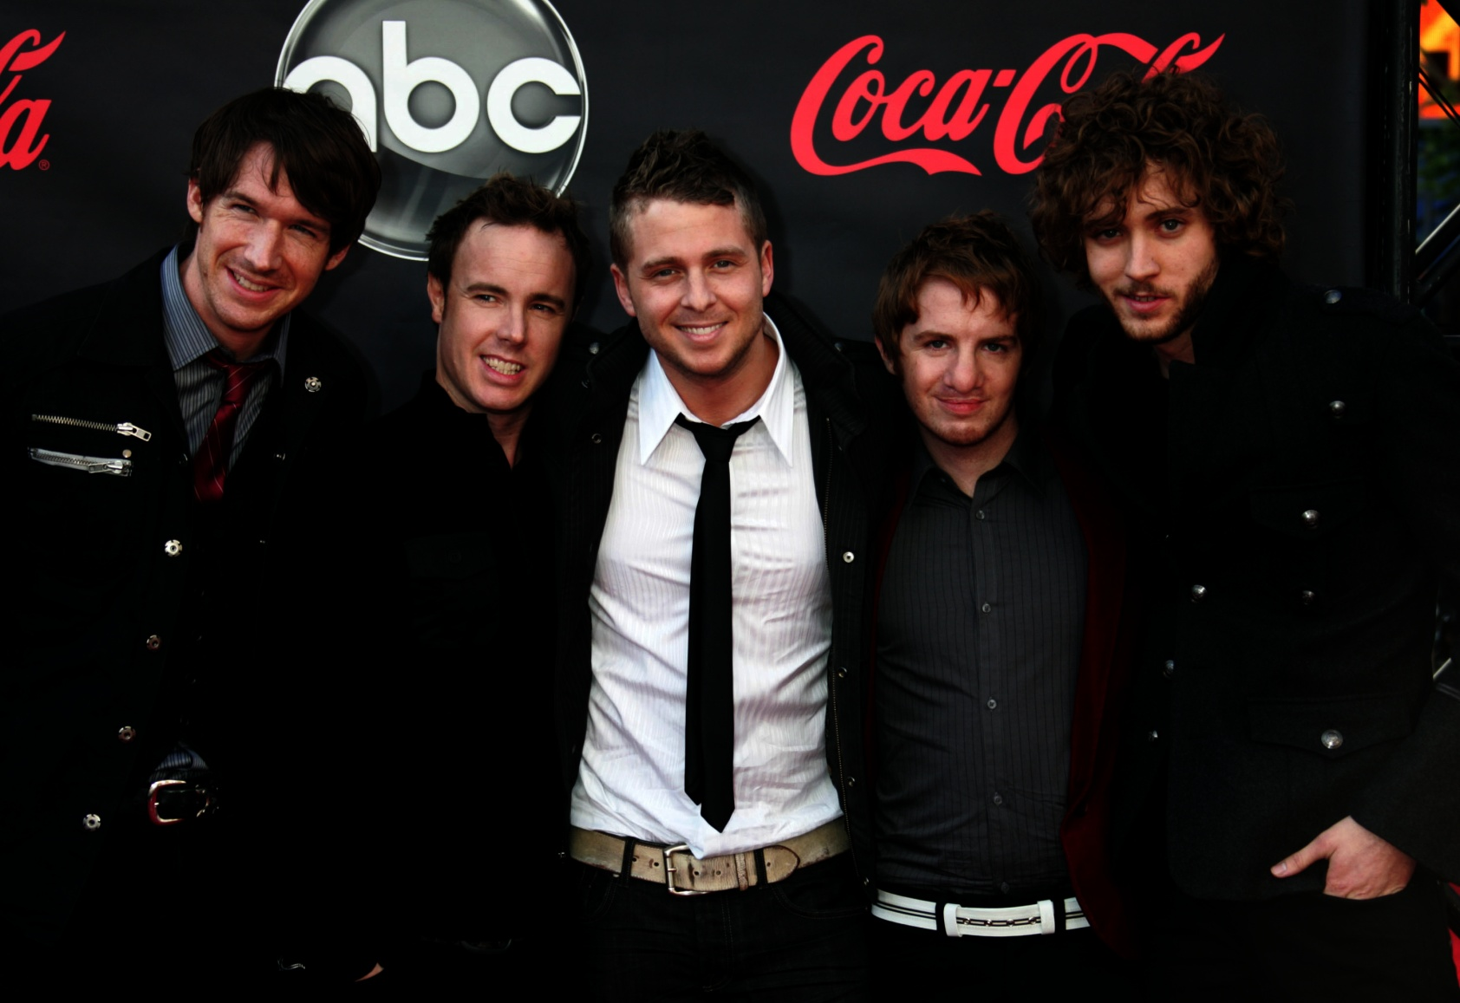
Im Frühjahr 2002 wurde die Band vom Sänger und Produzenten Ryan Tedder mit Zach Filkins, dem späteren Gitarristen der Gruppe, gegründet. Ein Jahr später stießen Drew Brown, Eddie Fisher und Tim Myers zur Band hinzu (2003), es folgte der Plattenvertrag bei Columbia Records.

Slide 4
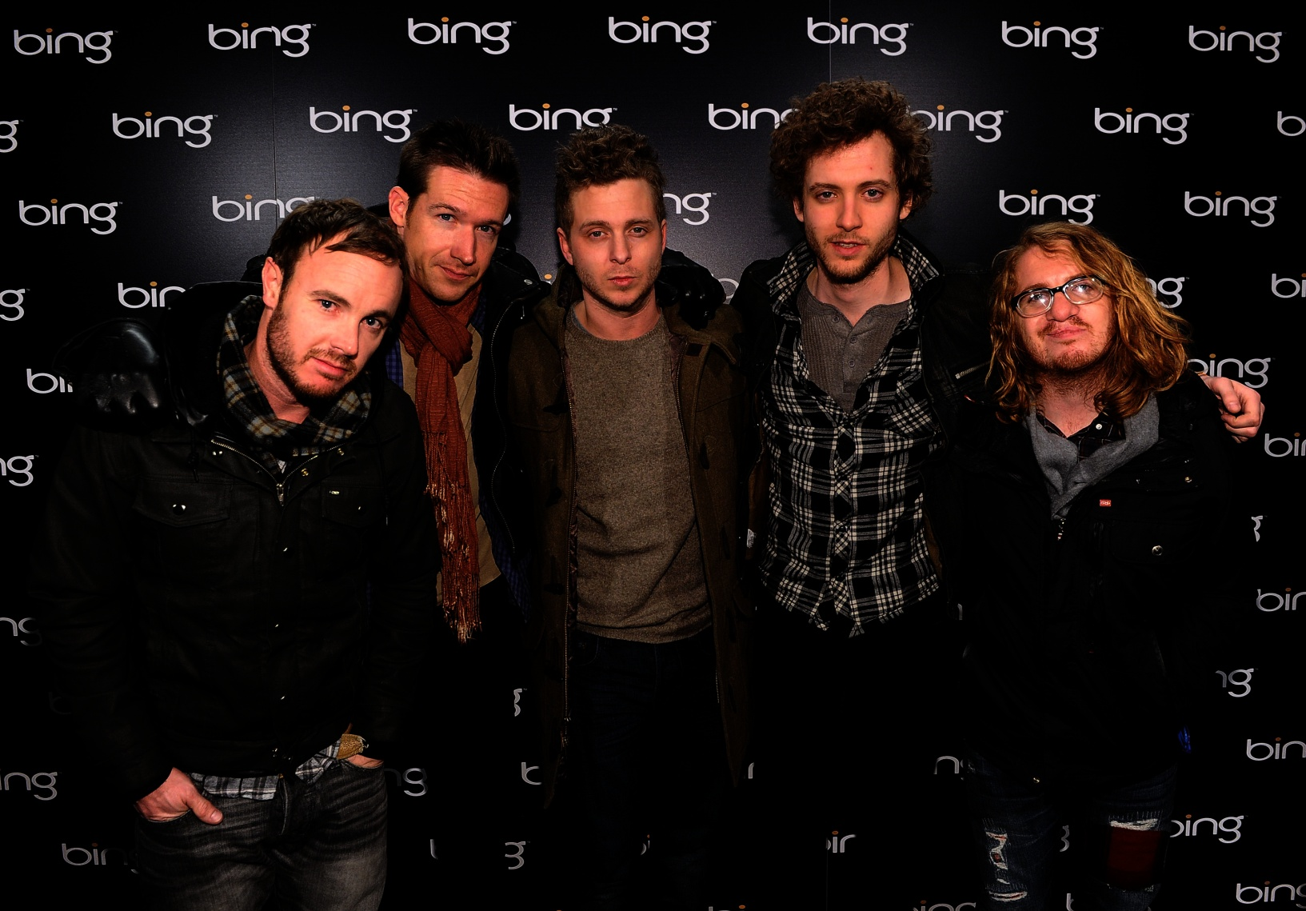
Bereits 2006 wurde die Band über den Internetdienst MySpace Music bekannt und konnte erste beachtliche Erfolge erzielen. Seit Juni 2006 wurden die Songs der Band auf der Plattform rund 22 Millionen mal weltweit abgespielt. Zudem gehören sie seit Sommer 2006 zu den Top Artists auf MySpace.

Slide 5
Anfang 2007 verließ Tim Myers die Gruppe und wurde durch Brent Kutzle ersetzt. 2007 wechselte die Gruppe zur Plattenfirma Interscope Records.

Slide 6
Kurze Zeit später nahm der US-amerikanische Hip-Hop-Musiker Timbaland, der Ryan Tedder bereits kannte, einen Remix ihres Songs Apologize auf. Der Song schaffte es auf das Album Shock Value und wurde Monate später zu einem internationalen Nummer-eins-Hit.

Slide 7
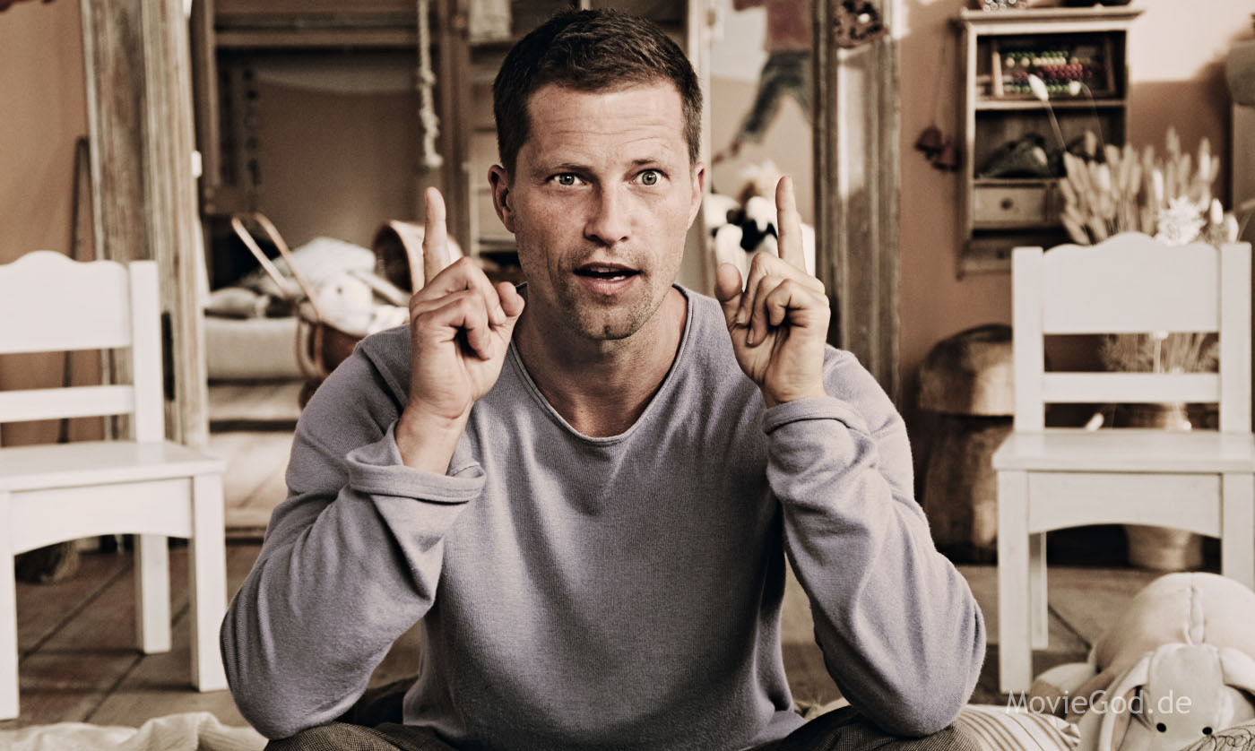
Der Song Apologize ist Teil des Soundtracks des Films Keinohrhasen von Til Schweiger.

Slide 8
Ende 2007 erschien das Debütalbum Dreaming Out Loud. Die Nachfolgesingle zu Apologize war Stop And Stare, die in Deutschland am 14. März 2008 erschienen ist und auf Platz 7 der deutschen Singlecharts einstieg. Im August wurde die dritte Single Say (All I need) veröffentlicht, welche an die Erfolge der beiden Vorgänger nicht anknüpfen konnte.

Slide 9
Im Oktober 2009 erschien die Single Secrets, die auf dem Soundtrack des Films Zweiohrküken, enthalten war und in Deutschland bis auf Platz 3 der Singlecharts vorstoßen konnte. Im Dezember 2009 kam das zweite Album der Band, „Waking Up“, auf den Markt.

